Slide 1
РОЗРОБКА КОМП’ЮТЕРНОЇ ГРИ WARIUM:
Інтелектуальна поведінка персонажів супротивника
Виконав: студент групи 1КН-14сп Світлак А.О.
Керівник: к.т.н., доц. Арсенюк І.Р.

Slide 2
Вступ
Об’єкт – процес інтелектуальної поведінки персонажів супротивника у комп’ютерних іграх.
Предмет – програмні засоби реалізації інтелектуальної поведінки персонажів супротивника для комп’ютерної гри Warium.
Мета дипломної роботи – підвищення якості комп’ютерної гри Warium та інтелектуальної поведінки персонажів супротивника.
Задачі для розробки:
обґрунтувати доцільність розробки комп’ютерної гри Warium та інтелектуальної поведінки персонажів супротивника;
виконати варіантний аналіз способів вирішення проблеми реалізації інтелектуальної поведінки персонажів супротивника;
розробити алгоритм роботи програми;
виконати програмну реалізацію інтелектуальної поведінки персонажів супротивника для комп’ютерної гри Warium;
провести експериментальне дослідження інтелектуальної поведінки персонажів супротивника.

Slide 3
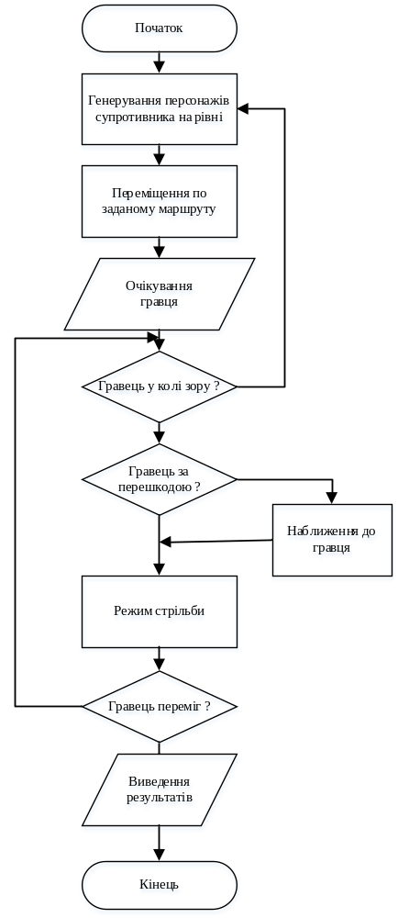
Схема алгоритму роботи інтелектуальної поведінки персонажів супротивника

Slide 4
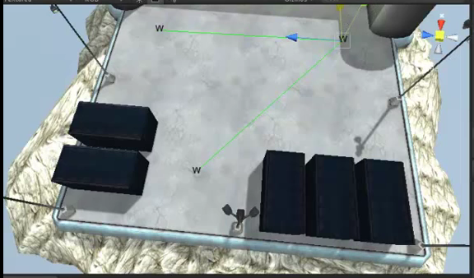
Схема руху персонажа супротивника

Slide 5
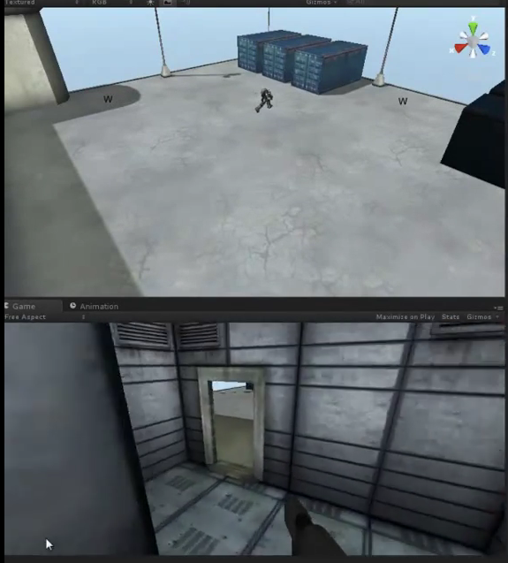
Супротивник рухається по заданій схемі, гравець поза полем зору супротивника

Slide 6
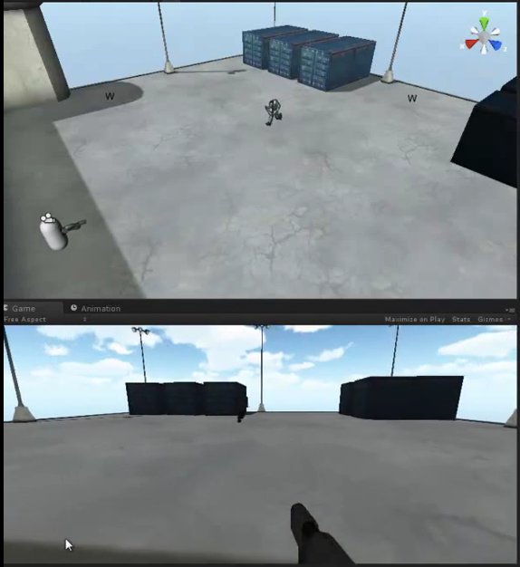
Гравець потрапляє у поле зору супротивника. Супротивник помічає появу гравця

Slide 7
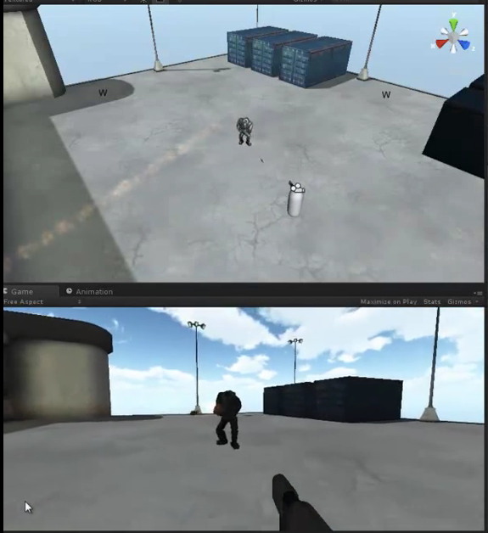
Супротивник слідує за гравцем

Slide 8
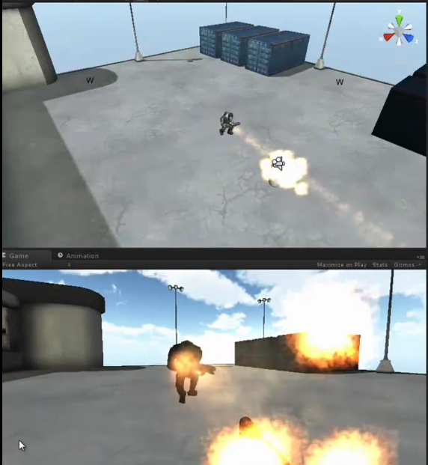
Супротивник атакує гравця

Slide 9
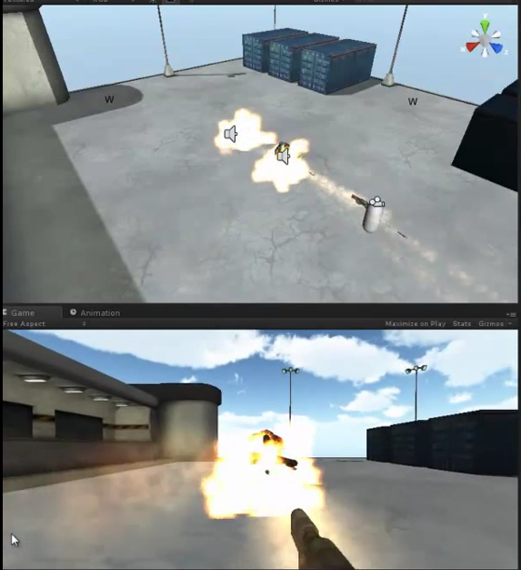
Гравець атакує супротивника

Slide 10
Висновки
У комплексному дипломному проекті було проведено техніко-економічне обгрунтування доцільності розробки інтелектуальної поведінки персонажів супротивника, проведено аналіз проблеми створення інтелектуальної поведінки пресонажів супротивника для комп’ютерної гри Warium, програмно реалізовано інтелектуальну поведінку та проведено її тестування, обраховано економічну ефективність розроблюваної інтелектуальної поведінки.
Поставлені завдання виконано в повному обсязі. Інтелектуальна поведінка супротивника відповідає вимогам, поставленим у технічному завданні.

Slide 11
Дякую за увагу!

